Slide 1
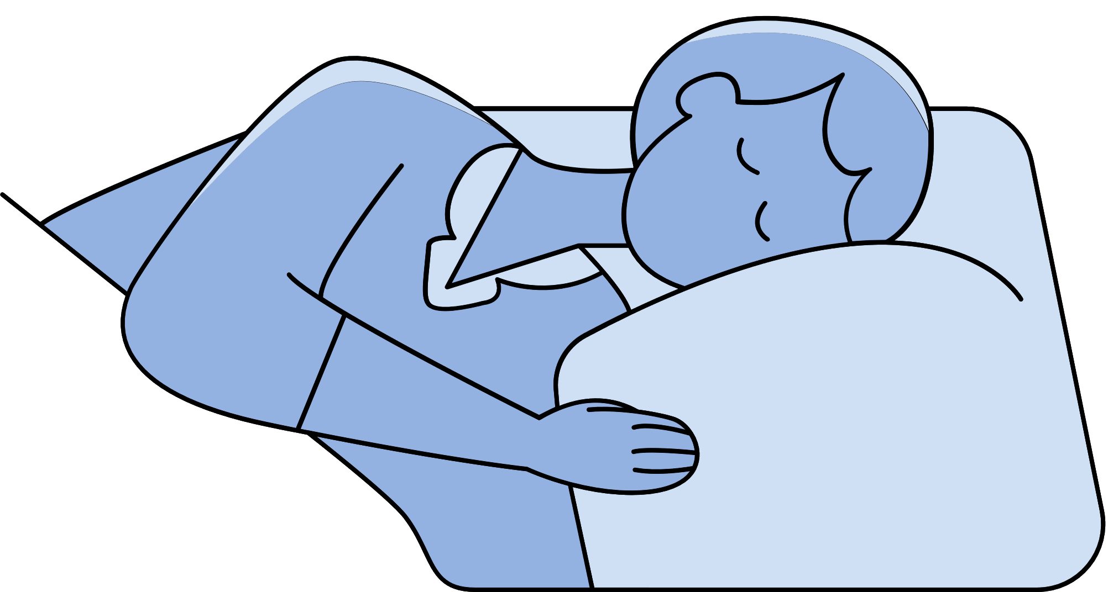
BK TEHNIKE ZA RAD S NESANICOM
KARLA IVANIŠEVIĆ
HUBIKOT, PRAKTIKUM II., 18.RADIONICA

Slide 2
NESANICA (INSOMNIJA)
poteškoće s uspavljivanjem, spavanjem ili rano jutarnje buđenje i nemogućnost ponovnog spavanja
Većina klijenata traži pomoć zbog dnevnih simptoma
Dnevni simptomi :
pospanost
nedostatak energije
razdražljivost
zijevanje
svrbež očiju
CHECK LISTA- screening tool

Slide 3

NOĆ (Moj problem je...) | Provjerite
Ne mogu zaspati na početku noći |  | Nesanica vezana uz početak sna
Ne mogu ostati spavati tijekom noći |  | Nesanica vezana uz održavanje sna
Ne mogu zaspati i ne mogu ostati spavati |  | Mješovita nesanica
DAN (Moj loš san rezultira...)
Umor ili niska energija
Dnevna pospanost |  | Nesanica s dnevnim posljedicama
Poteškoće s pažnjom i koncentracijom
Razdražljivost ili potištenost
Loše performanse (npr. posao)
Problemi s obitelji ili prijateljima
Ozbiljnost (Ovi se problemi kod mene pojavljuju...)
Jednom ili dvaput tjedno |  | Slaba
3 ili više noći u tjednu |  | Teška
Manje od tri mjeseca |  | Akutna
Više od tri mjeseca |  | Perzistentna

Slide 4
NARKOLEPSIJA
a. Zaspite li ponekad neočekivano tijekom dana?
b. Je li Vam tijekom dana nemoguće odoljeti "naletima sna"?
c. Osjećate li slabost u mišićima izazvanu intenzivnim emocijama?
d. Imate li vizualne halucinacije bilo neposredno prije nego zaspite ili kada se ujutro probudite?
e. Jeste li "paralizirani" i ne možete se pomaknuti kada se probudite iz sna?
2. POREMEĆAJ DISANJA U SNU
a. Hrčete li glasno ?
b. Kaže li Vam partner da ponekad prestanete disati dok spavate?
c. Budite li se često bez daha?
d. Jeste li često pospani tijekom dana ili zaspite bez želje za tim?
3. SINDROM PERIODIČNIH POKRETA UDOVA / SINDROM NEMIRNIM NOGU
a. Trzaju li Vam se noge često ili ne možete biti mirni u krevetu?
b. Je li Vam teško zaspati zbog čestih trzaja mišića?
c. Budite li se često iz sna s naglim pokretima ili s prisilnim porivom da pomakne noge?
d. Morate li jednostavno ustati iz kreveta i šetati kako biste se riješili tog osjećaja?

Slide 5
4. POREMEĆAJ CIRKADIJALNOG RITMA SPAVANJA (CRSD)
a. Spavate li dobro, ali samo u "pogrešno vrijeme"?
b. Možete li dovoljno dobro spavati, ali samo ako ostajete budni jako kasno?
c. Spavate li čvrsto tijekom noći i možete li spavati par sati dulje?
d. Možete li dovoljno dobro spavati, ali samo ako idete rano u krevet?
e. Budite li se vrlo rano, bistri, budni i odmorni ?
5. PARASOMNIJA
a. Jesu li kod Vas prisutna nesvakidašnja ponašanja koja Vas muče ili su opasna, a koja su povezana sa spavanjem?
b. Hodate li često u snu i riskirate li ozlijediti sebe ili druge?
c. Doživljavate li noćne strahove kada ste izrazito uznemireni, a niste u potpunosti budni?
d. Reagirate li u svojim snovima na način da biste mogli povrijediti sebe ili nekog drugog?
e. Doživljavate li ponavljajuće, uznemirujuće noćne more?

Slide 6

SPAVANJE I RASPOLOŽENJE
NEMIRAN SAN
SNIŽENO RASPOLOŽENJE

Slide 7
ŠTO UZROKUJE NESANICU ?
1 od 10 odraslih ima perzistentnu i tešku nesanicu s dnevnim posljedicama
(trajanje – barem tri mjeseca i najmanje tri dana u tjednu)
Što uzrokuje:
predisponirajući faktori – obiteljska anamneza, osoba podložnija stresu, anksiozniji pojedinci
precipitirajući faktori – trenutne životne situacije (izloženost stresnim situacijama), okolina (zvukovi)
održavajući faktori – održavaju probleme sa spavanjem

Slide 8
BK TEHNIKE ZA NESANICU

Slide 9

POSTAVLJANJE CILJEVA
Postaviti jasno definirane ciljeve
Primjer: „Želim biti u mogućnosti spavati cijelu noć bez buđenja kako bi sutra ujutro bio odmoran za posao.”

Slide 10

DNEVNIK SPAVANJA
Voditi svakog jutra, kontinuirano, nakon buđenja
Uspoređuje se sa zadanim ciljem
Voditi minimalno deset dana

Slide 11
 | PON | UTO | SRI | ČET | PET | SUB | NED
Jesi li spavao tijekom dana? Ako da, koliko minuta si spavao?
Kada si danas ustao iz kreveta?
Kada si se danas probudio?
Kada si jučer išao spavati?
Kada si jučer ugasio svjetla s namjerom da ideš spavati?
Koliko ti je trebalo minuta da zaspeš?
Koliko si minuta bio budan tijekom noći?
Koliko si svekupno spavao?
Koliko si alkohola popio jučer?
Jesi li popio tablete za spavanje? Ako da, koliko?
KVALITETA SNA
Koliko se jutros osjećaš odmorno? | Likertova skala od 0 do 4
Kolikom bi ocijenio kvalitetu jučerašnjeg spavanja?

Slide 12

EFIKASNOST SPAVANJA
”Dobri” spavači – provode 8 sati u krevetu (od toga su 48 minuta budni):
90 % efikasnost spavanja
Zadatak:
Izračunajte vlastitu efikasnost spavanja.
Vrijeme koje provedemo spavajući
100
%
Vrijeme koje provedemo u krevetu
Notes:
ﭷ

Slide 13
HIGIJENA SPAVANJA
ŽIVOTNI STIL
Dijeta, tjelovježba
Smanjenji unos alkohola, nikotina, kofeina
SPAVAĆA SOBA
Mirna prostorija, svjež zrak, ugodna temperatura, smanjena svijetlost, kvaliteta kreveta

Slide 14
PRIPREMA ZA SPAVANJE
Opuštajuća rutina (wind down routine):
Započinje 60 do 90 minuta prije odlaska u krevet
Dolazi do smanjenja broja aktivnosti
Kreira se detaljni raspored (odrediti točno vrijeme za pripremanje odlaska na spavanje)
Relaksacija – postiže se kroz fizičke i mentalne aktivnosti koje mogu biti aktivne (rješavanje križaljke) ili pasivne (slušanje glazbe)

Slide 15
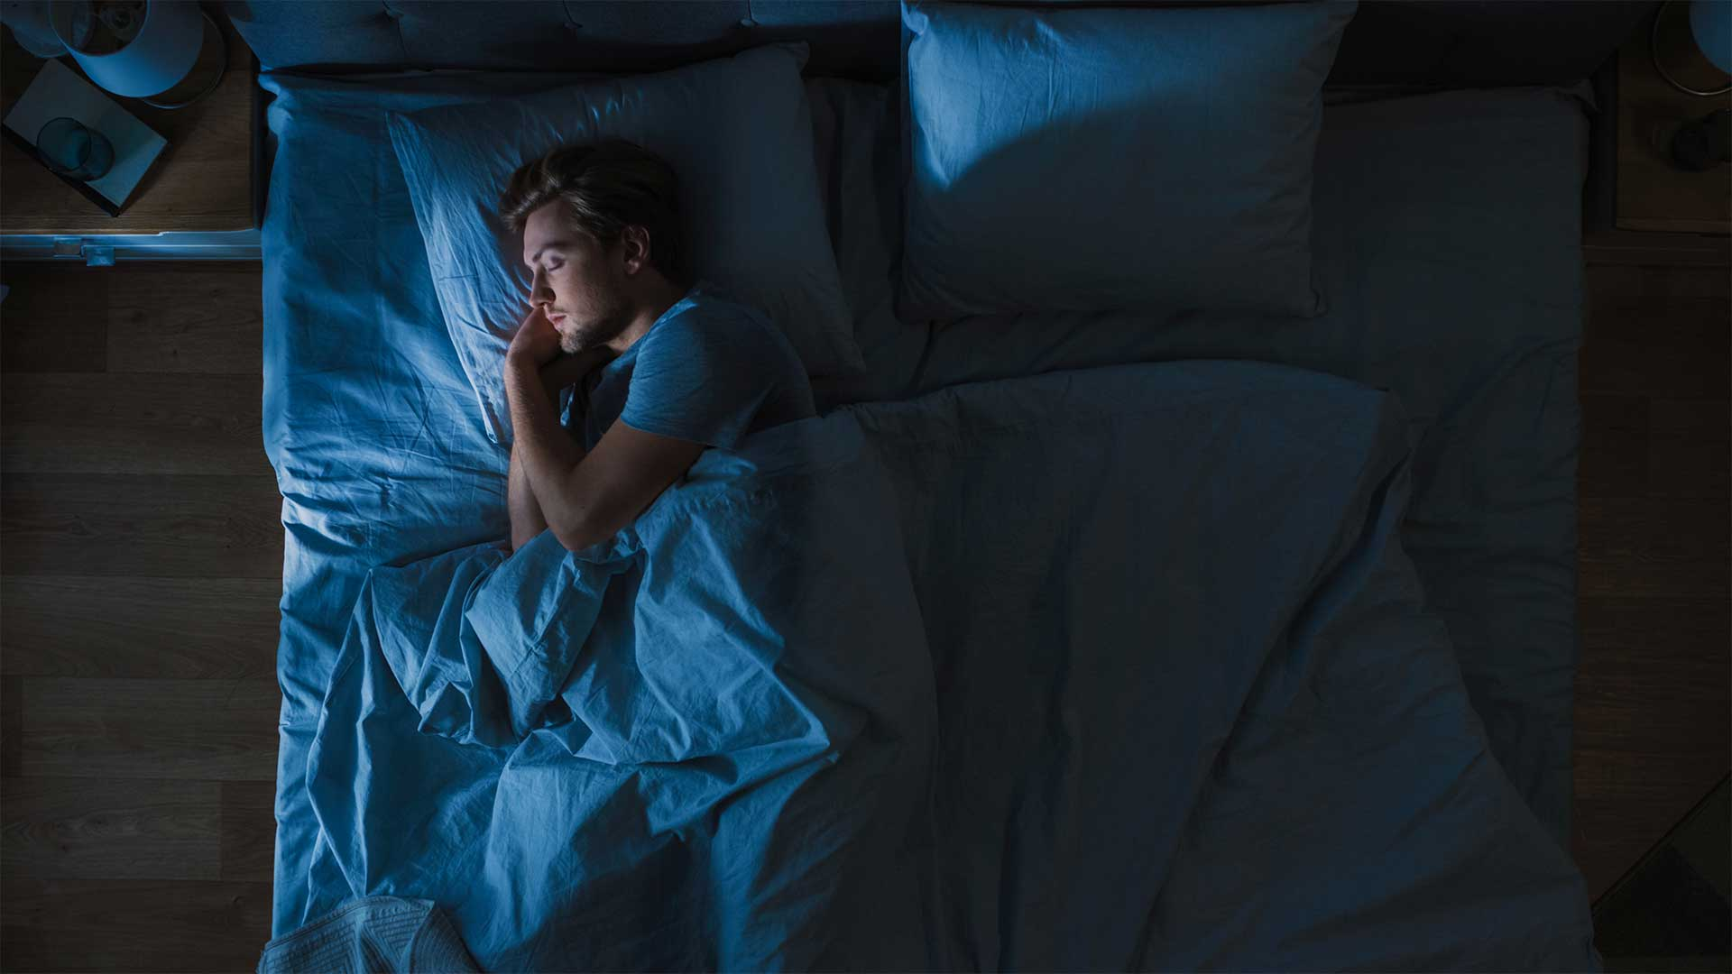
RAZVIJANJE POVEZANOSTI KREVETA I SNA
Pravila:
Krevet je za spavanje
Sačuvati san – izbjegavati spavanje tijekom dana
Četvrtina sata – dovoljno je 15 minuta kako bi zaspali
Pospan-umoran – prepoznati znakove pospanosti

Slide 16
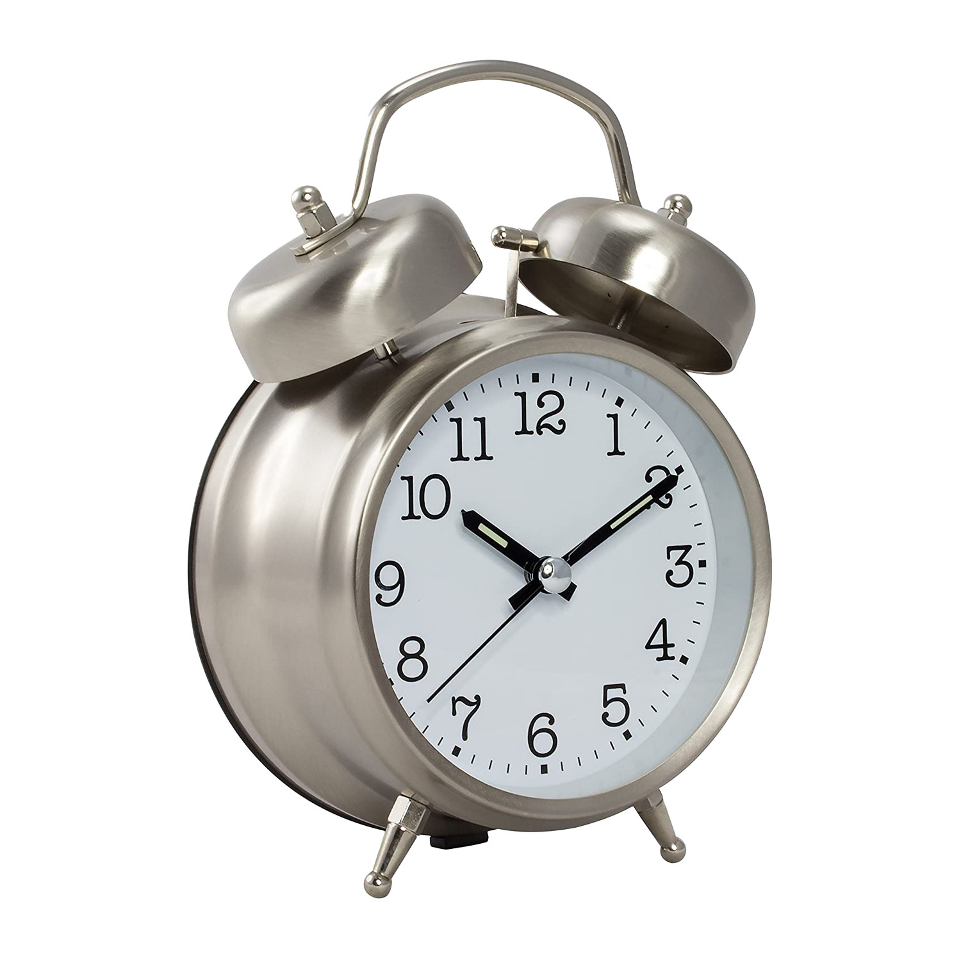
KAKO ZNATI KOLIKO NAM JE SNA POTREBNO?
Prosječno vrijeme spavanja: Svaki dan kroz deset dana zapisivati koliko smo sati proveli spavajući
Odrediti jednaki broj sati spavanja za svaki dan
Odrediti vrijeme buđenja za svaki dan
Odrediti vrijeme za prelazak iz dnevne sobe u spavaću sobu
Odrediti vrijeme za spavanje
Nakon tjedan dana ponovno se računa efikasnost spavanja.
Važno je istovremeno voditi dnevnik spavanja.

Slide 17
KOGNITIVNA
RESTRUKTURACIJA
Primjer: „Nikad neću moći zaspati .” – NAM
kako se osjećamo? :
Osjećaj gubitka kontrole
Primjer: „Naspavat ću se. Uvijek uspijem zaspati barem 3 do 4 sata.” – adaptivni odgovor
kako se osjećamo? :
Osjećamo olakšanje
Ako se pojave ometajuće misli dok smo u krevetu, važno ih je zapisati za idući dan.
Potrebno je evaluirati kako se osjećamo tijekom dana!

